Slide 1
Kick Forward
Grupo 8
Integrantes:
Felipe Xavier Barbosa da Silva (180016326)
Raylan da Silva Sales (180108531)
Ronald Cesar Dias de Oliveira (180047205)

Slide 2
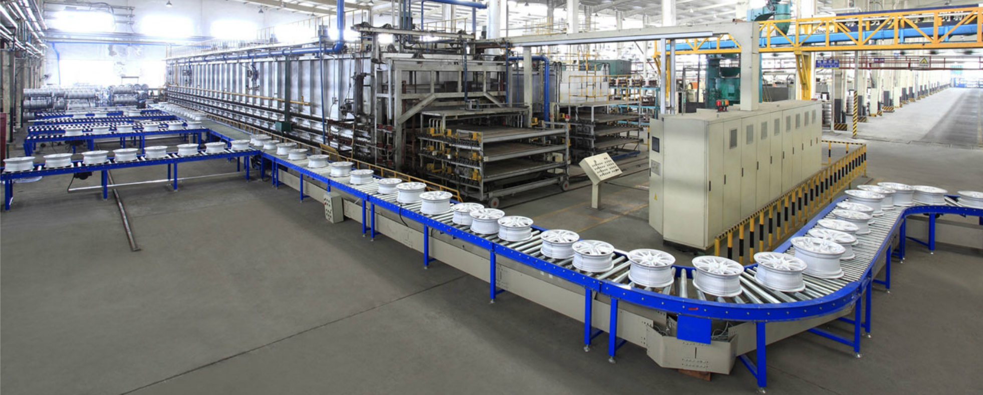
Pipeline
Similar à linha de produção de uma fábrica
Ideal para problemas que podem ser facilmente divididos em módulos
Cada módulo recebe uma entrada, realiza uma tarefa e emite uma saída, sendo independente dos outros.
Representação matemática: f ◦ g ◦ h = f(g(h(x)))

Slide 3
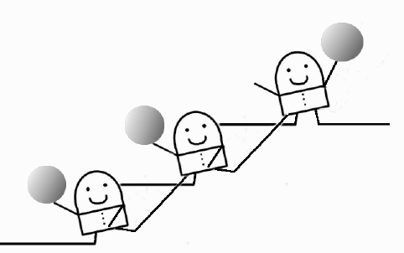
Kick Forward
Variação do pipeline; também conhecido como continuation-passing style
Cada função recebe como argumento adicional a função que vai ser executada em seguida
A saída de uma função é diretamente conectada na entrada da próxima
g(h(x)) → h(x, g)
f(g(h(x))) → g(h(x), f)
Geralmente usado com funções lambda

Slide 4
Implementação do Kick Forward
Para exemplificar o Kick Forward em ação, foi implementado o programa Word Counter.
O programa abre um arquivo de acordo com o caminho pré-estabelecido no código, e executa uma série de 9 funções com o propósito final de contar quantas vezes cada palavra aparece no texto.
Antes da contagem ser realizada, todas as letras são colocadas no minúsculo, todos os símbolos não-alfanuméricos são convertidos para espaço em branco e todas as palavras de parada são retiradas.

Slide 5
Vantagens do kick forward
Compartilha de algumas das vantagens do pipeline
Cada função ser independente aumenta a mantenabilidade do código
Fácil de testar um módulo específico
Fácil de adicionar novas funções nas extremidades de uma sequência (início ou fim)
Otimização de compilação por ser fácil de ser representado por grafos
Tratamento de erros com funções condicionais
Em algumas linguagens single thread como JavaScript, permite que o processador execute outras tarefas enquanto espera por uma operação blocante

Slide 6
Desvantagens do kick forward
Necessidade de especificar os tipos de uma função em algumas linguagens pode ser um problema
Nesses casos, alterar os tipos de uma função no meio da linha requer a atualização em todos que são executados antes
Não é um problema em linguagens dinamicamente tipadas como Python
Necessidade de aplicar técnicas adicionais para resolver
Adicionar ou remover uma função no meio da linha de execução é mais trabalhoso

